Slide 1
Optimierte HR-Prozesse: Von der Abfrage bis zur digitalen Personalakte
Query Manager™, Document Builder™ und Centric Employee File
Lion Ullrich | 9. Mai 2025

Slide 2

Agenda
Welche Herausforderung treten im SAP HCM
Reporting auf?
Query Manager™
Document Builder™
Centric Employee File (Digitale Personalakte für
SAP SuccessFactors® und SAP® HCM)
Live Demo

Slide 3


Lion Ullrich
Consultant HXM
lion.ullrich@epiuse.com
Lion Ullrich (B.Sc. Wirtschaftsinformatik) ist HXM Consultant bei EPI-USE Labs. Im Rahmen seines Dualen Studiums zum Wirtschaftsinformatiker hat er sich seit 2017 mit den Themen SAP HCM Reporting, HCM Abweichungsanalysen und DSGVO/GDPR Compliance beschäftigt. Sein Fokus liegt auf den SAP® HCM Reporting Tools Query Manager™, Excel Add-In und Analytics Connector.
Seine Skills und Kompetenzen liegen insbesondere im Bereich der Datenauswertung und -aufbereitung (Excel, Power BI, Power Query, SAP Analytics Cloud). Im Fokus stehen die Bereiche SAP® HCM PA, PY, PT, OM sowie SAP SuccessFactors®.

Slide 4


Query Manager™

Slide 5



Welche Herausforderung treten im HCM Reporting auf?
Datenquellen
Datenaufbereitung
Datenbereitstellung
Als leistungsstarke, benutzerfreundliche und flexible Reporting-Lösung
löst der Query Manager™ diese Herausforderungen.

Slide 6
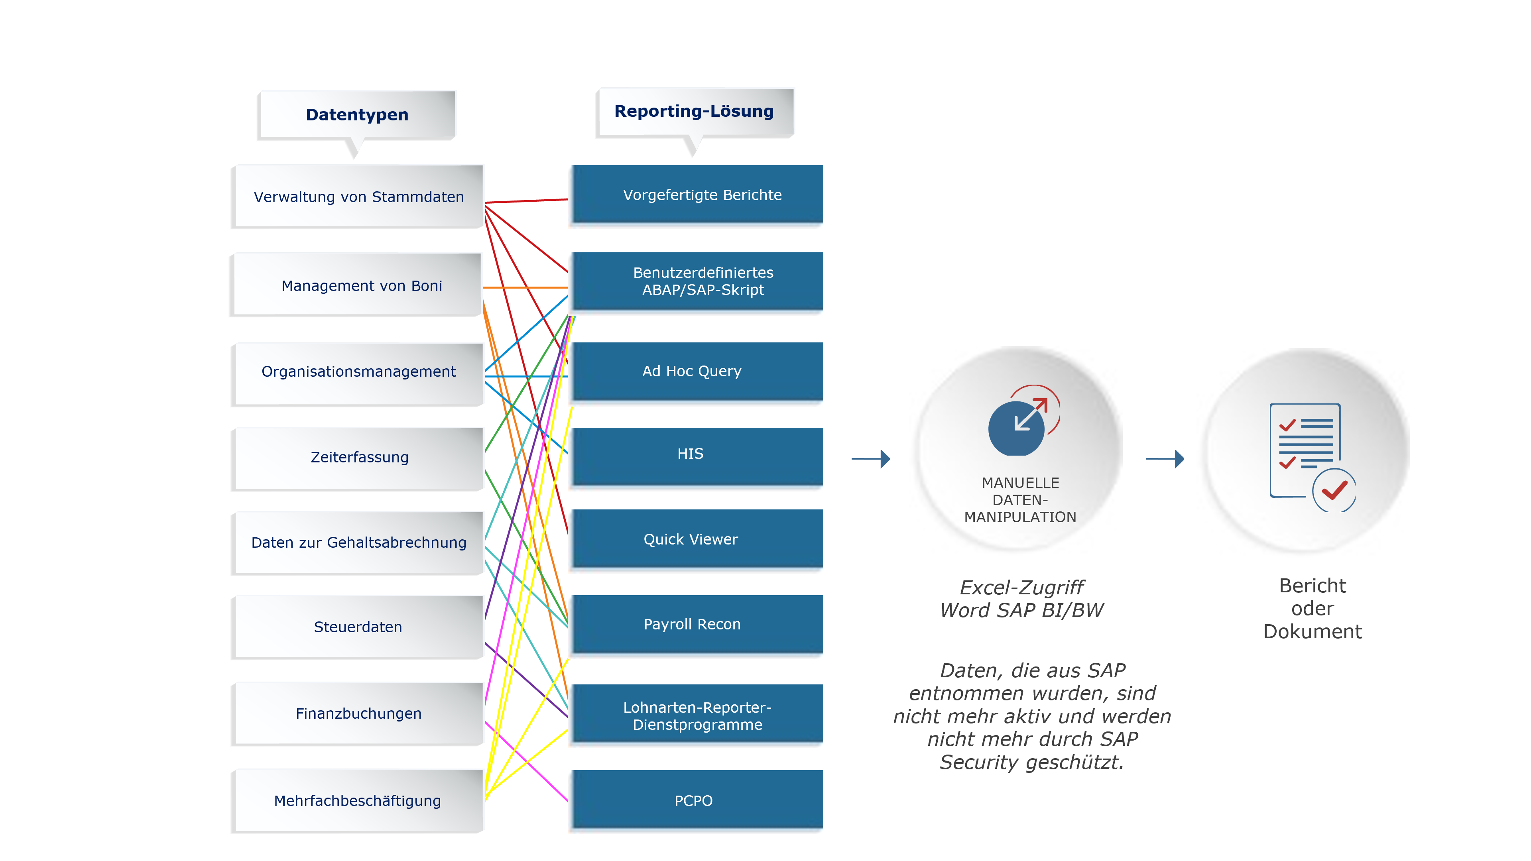
Reporting in SAP® HCM ohne Query Manager™

Slide 7
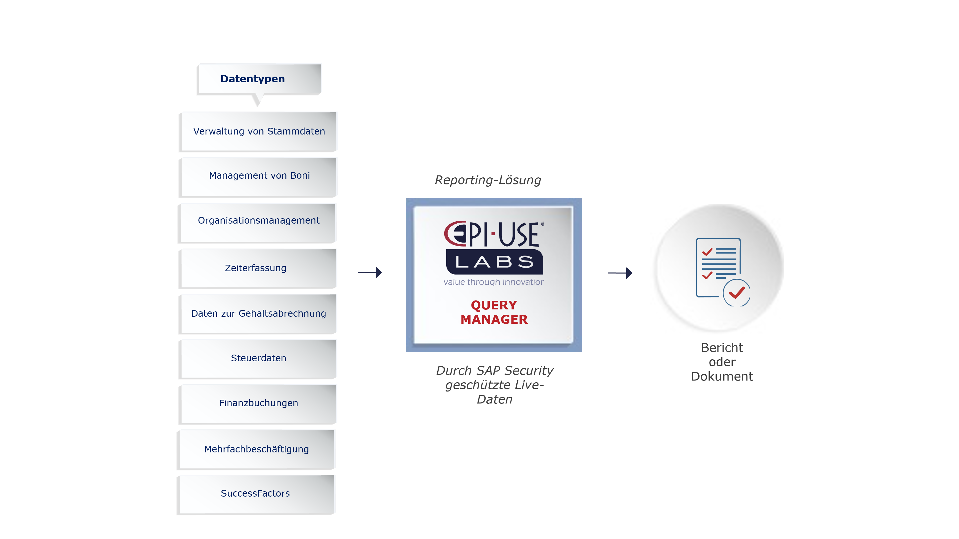
Reporting in SAP® HCM ohne Query Manager™

Slide 8

Document Builder™

Slide 9
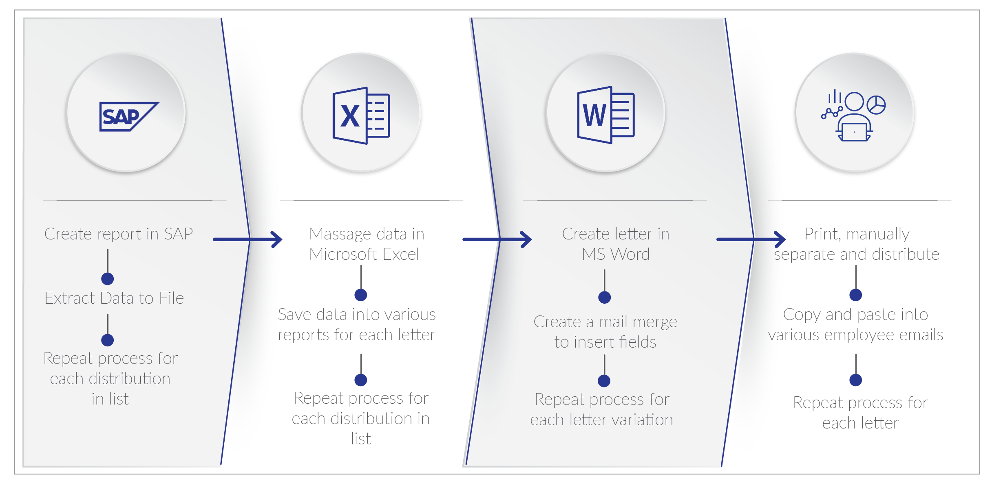
Dokumentenerstellung in SAP® HCM ohne Document Builder™

Slide 10
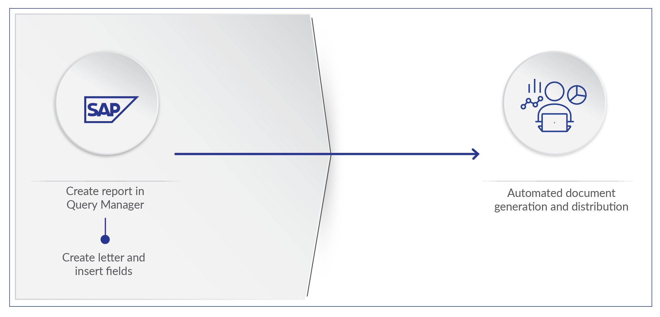
Dokumentenerstellung in SAP® HCM
mit Document Builder™

Slide 11
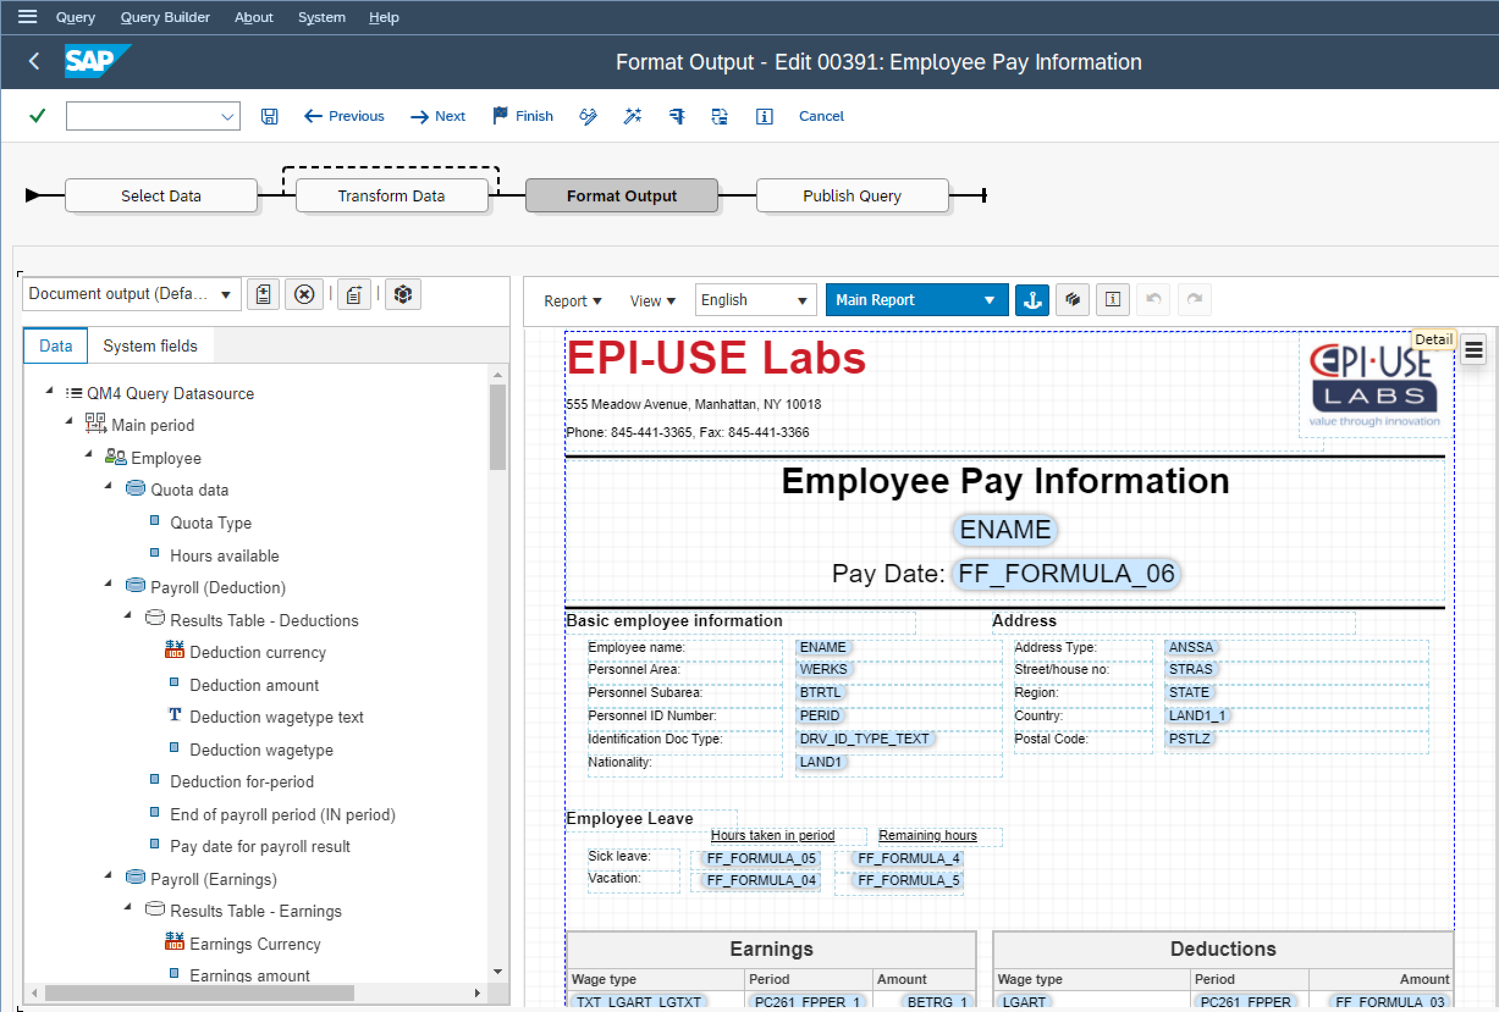
Document Builder™

Slide 12


Centric Employee File
Digitale Personalakte für SAP SuccessFactors® und SAP® HCM

Slide 13
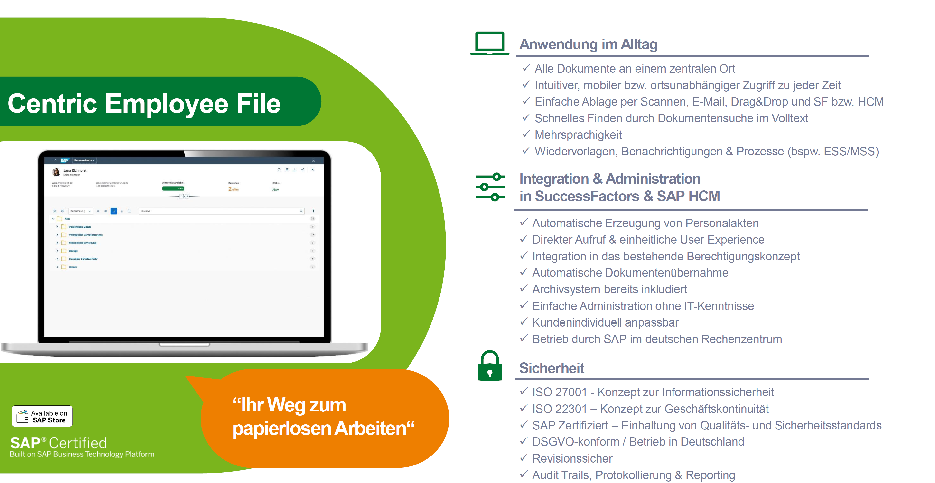

Überblick Centric Employee File

Slide 14
Live Demo
Query Manager™ inkl. Add-Ons + Centric Employee File

Slide 15



Vielen Dank!
EPI-USE Labs GmbH | Altrottstr. 31 | 69190 Walldorf
Sitz der Gesellschaft: Walldorf, Deutschland | Geschäftsführer: Henrik Stammer, Lars Fuchs
Amtsgericht Mannheim HRB710994

